Slide 1

Název školy: | ZŠ a MŠ T. G. Masaryka Fulnek
Autor: | Mgr. Dagmar Šaflová
Název: | VY_32_INOVACE_ČJ.2.4-12
Téma: | Čertovské hrátky - ČJ
Číslo projektu: | CZ.1.07/1.4.00/21.0903

Slide 2

Anotace :
Autor: Mgr. Dagmar Šaflová
Základní škola a mateřská škola T. G. Masaryka Fulnek
Vzdělávací oblast: Jazyk a jazyková komunikace
Vzdělávací obor: Český jazyk a literatura
Očekávaný výstup :Žák si procvičí učivo – hláska, slabika, slovo, věta, druhy vět.
Klíčová slova : hláska, slabika, slovo, věta. Věta oznamovací,
rozkazovací, tázací, přací.
Druh učebního materiálu: prezentace
Druh interaktivity: výklad ,aktivita žáků
Cílová skupina: Žák
Stupeň a typ vzdělávání : základní vzdělávání – první období
Typická věková skupina: 7- 8 let
Vytvořeno: 6.11.2011

Slide 3
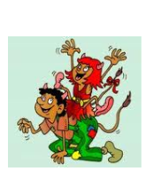
Ahoj kluci a holky, pojďte si s námi hrát .
Čekají nás čertovské úkoly s českého jazyka. Nebojte se, zvládnete to všichni. Tak jdeme na.
Čertík Bertík a čertice Zuza.

Slide 4
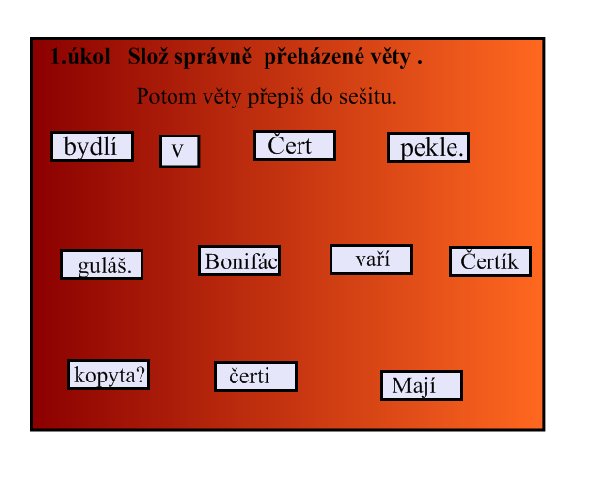

Kontrola:
Čert bydlí v pekle.
Čertík Bonifác vaří guláš.
Mají čerti kopyta?

Slide 5
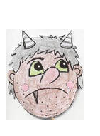

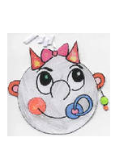
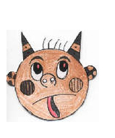
Úkol č.2 Poskládej správně čertíkům věty.
Spoj čárou větu ze správným čertíkem.
Oznamovací Rozkazovací Tázací Přací
Začíná prosinec.
Anděl má na čele hvězdu.
Kdo se nebojí čerta?
Kéž už by byly vánoce.
Neboj se .
Anděl je krásný.
Ať už padá sníh.
Má anděl bílá křídla?
Má anděl bílá křídla?
Pečete cukroví?

Slide 6

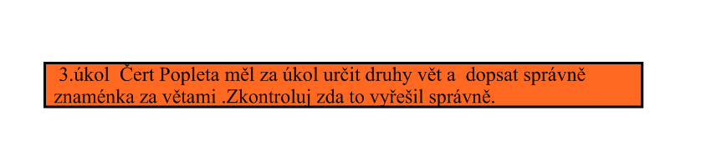
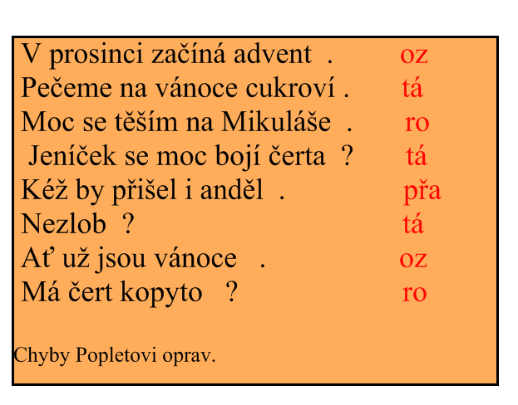


Slide 7
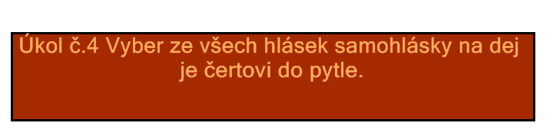


Slide 8
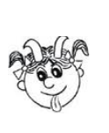
Úkol č.5 čertice Zuzy. Přečtete si básničku a zakryjte hvězdičkou všechny samohlásky.
S čerty nejsou žádné žerty,
však to známe z pohádek.
Kde se lidi začnou čertit,
hned se pustí do hádek.
Vrčí, bručí vyhrožují,
pak se vrhnou do pranic.
Kde se lidi začnou čertit,
nepomůže zhola nic.

Slide 9
Zdroje
Obrázky byly použity z webových stránek :
http://www.google.cz/imgres?q=%C4%8Dert&hl=cs&biw=1441&bih=610&tbm=isch&tbnid=qBPEpoq6C4vshM:&imgrefurl=http://www.predskolaci.cz/%3Fp%3D8487&docid=ZykQESSywYCTCM&imgurl=http://www.predskolaci.cz/wp-content/uploads/2009/11/cert-002.jpg&w=541&h=600&ei=tfRMUN6mBoa6hAei2oCYCg&zoom=1&iact=hc&vpx=750&vpy=125&dur=182&hovh=236&hovw=213&tx=145&ty=148&sig=116909212397028187337&page=3&tbnh=141&tbnw=127&start=59&ndsp=33&ved=1t:429,r:13,s:59,i:363
http://www.google.cz/imgres?q=%C4%8Dert&hl=cs&biw=1441&bih=610&tbm=isch&tbnid=KPD5m9UY6VTsJM:&imgrefurl=http://iomalovanky.cz/cert/&docid=FGDCqD2g1fg_kM&imgurl=http://iomalovanky.cz/wp-content/uploads/31.jpg&w=537&h=723&ei=tfRMUN6mBoa6hAei2oCYCg&zoom=1&iact=hc&vpx=253&vpy=2&dur=176&hovh=261&hovw=193&tx=135&ty=87&sig=116909212397028187337&page=3&tbnh=127&tbnw=94&start=59&ndsp=33&ved=1t:429,r:1,s:59,i:326
http://www.google.cz/imgres?q=%C4%8Dert&start=156&hl=cs&biw=1441&bih=610&tbm=isch&tbnid=J88_qltX6FuqaM:&imgrefurl=http://florianka1.webovastranka.cz/tags/%25C4%258Derti_gif._-&docid=SnkwkkxX7tXZaM&imgurl=http://thumbnail001.mylivepage.com/chunk1/5181799/2885/small_%2525C4%25258Dert%252520a%252520%2525C4%25258Dertice.png.jpg&w=200&h=197&ei=T_VMUNiVD82HhQey84CwCQ&zoom=1&iact=hc&vpx=884&vpy=270&dur=127&hovh=157&hovw=160&tx=116&ty=99&sig=116909212397028187337&page=6&tbnh=141&tbnw=138&ndsp=33&ved=1t:429,r:14,s:156,i:251

Slide 10
http://www.google.cz/imgres?q=%C4%8Dert&start=286&hl=cs&biw=1441&bih=610&addh=36&tbm=isch&tbnid=EwWQKAKkLLesPM:&imgrefurl=http://www.how-to-draw-cartoons-online.com/cartoon-devil.html&docid=8FEywFhgf_HkAM&imgurl=http://www.how-to-draw-cartoons-online.com/image-files/cartoon_devil.gif&w=250&h=226&ei=6_VMUJ7BBsizhAeav4CwCA&zoom=1&iact=hc&vpx=569&vpy=189&dur=173&hovh=180&hovw=200&tx=118&ty=105&sig=116909212397028187337&page=10&tbnh=135&tbnw=149&ndsp=31&ved=1t:429,r:3,s:286,i:15
http://www.google.cz/search?num=10&hl=cs&site=imghp&tbm=isch&source=hp&biw=1441&bih=610&q=ryba&oq=ryba&gs_l=img.12..0l10.4208.6016.0.8104.4.4.0.0.0.0.82.150.4.4.0...0.0...1ac.1.T2T2fMYqtqA#q=%C4%8Dert&hl=cs&site=imghp&tbm=isch&source=lnt&tbs=itp:lineart&sa=X&ei=tfRMUN6mBoa6hAei2oCYCg&ved=0CD4QpwUoBA&fp=1&biw=1441&bih=610&bav=on.2,or.r_gc.r_pw.r_qf.&cad=b&sei=CfFMUPvLHMqZhQe1-4DgCA
http://www.google.cz/imgres?q=%C4%8Dertice&hl=cs&biw=1441&bih=610&tbs=itp:lineart&tbm=isch&tbnid=5eMpZ4_R1t2UiM:&imgrefurl=http://www.rodina.cz/clanek398.htm&docid=OHZWaLOCQl-ewM&imgurl=http://www.rodina.cz/g/myclanky/certice1.jpg&w=242&h=227&ei=6_ZMUP-IJsuRswbCvoDIDA&zoom=1&iact=hc&vpx=390&vpy=228&dur=110&hovh=181&hovw=193&tx=103&ty=87&sig=116909212397028187337&page=2&tbnh=132&tbnw=141&start=14&ndsp=33&ved=1t:429,r:2,s:14,i:153

